Slide 1
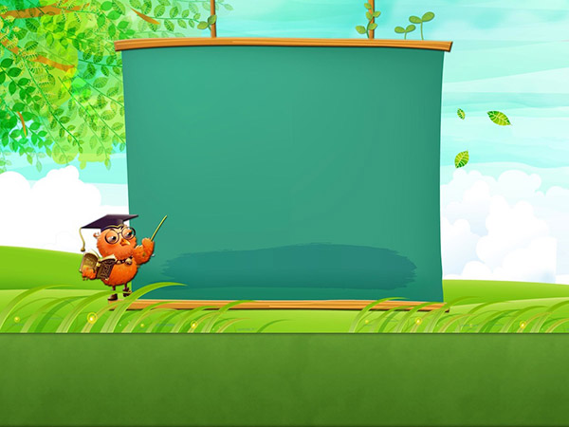
PHÒNG GIÁO DỤC VÀ ĐÀO TẠO QUẬN LONG BIÊN TRƯỜNG MẦM NON HOA SỮA
Hoạt động: Làm quen với toán:
Đếm đến 3, nhận biết nhóm số lượng 3
Đối tượng: Mẫu giáo bé
Giáo viên thực hiện: Trần Thị Thương

Slide 2
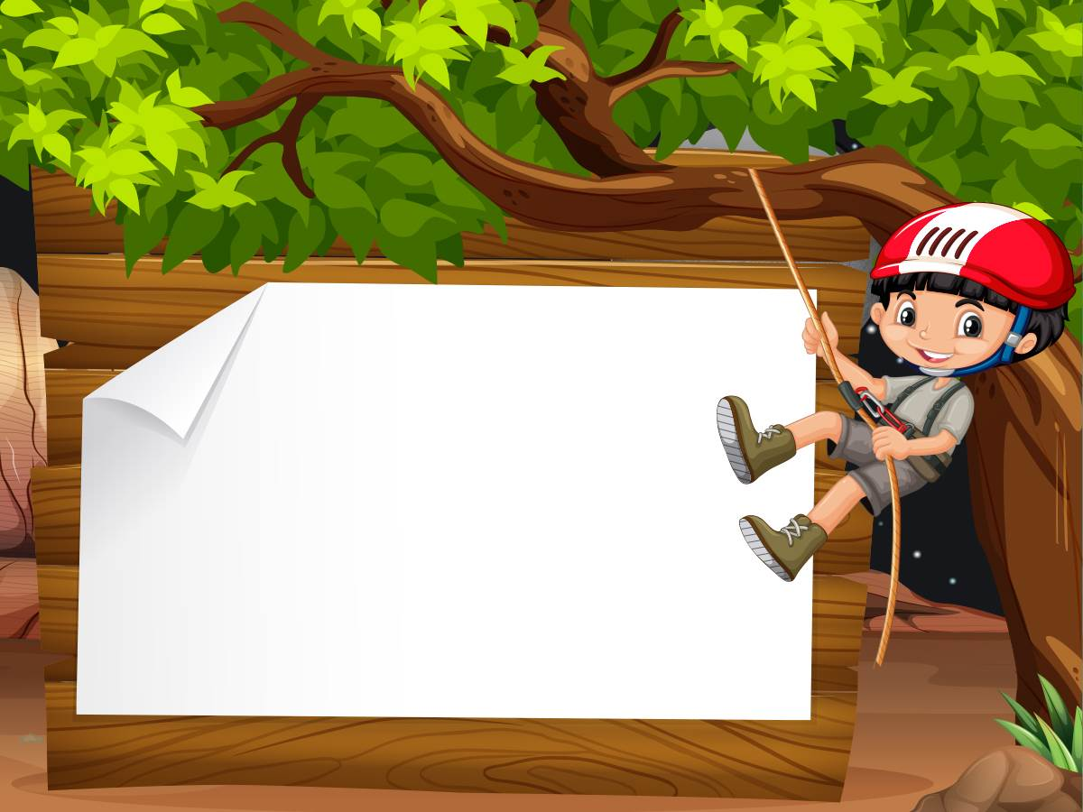
HĐ1: Ôn nhóm số lượng 2

Slide 3
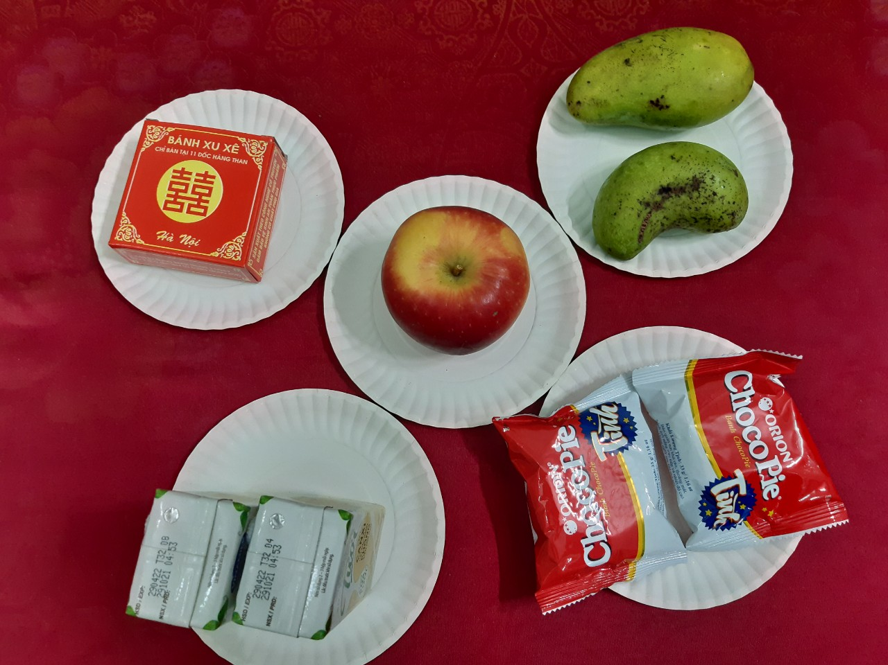

Slide 4
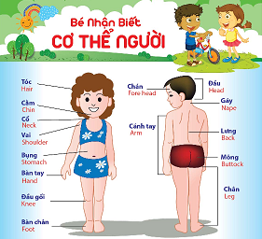
CÁC BỘ PHẬN TRÊN CƠ THỂ BÉ

Slide 5
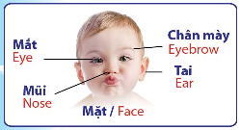
ĐỐ CON BIẾT MẮT XINH CỦA CON ĐÂU ?

Slide 6
HĐ2: Đếm đến 3, nhận biết nhóm số lượng trong ph

Slide 7
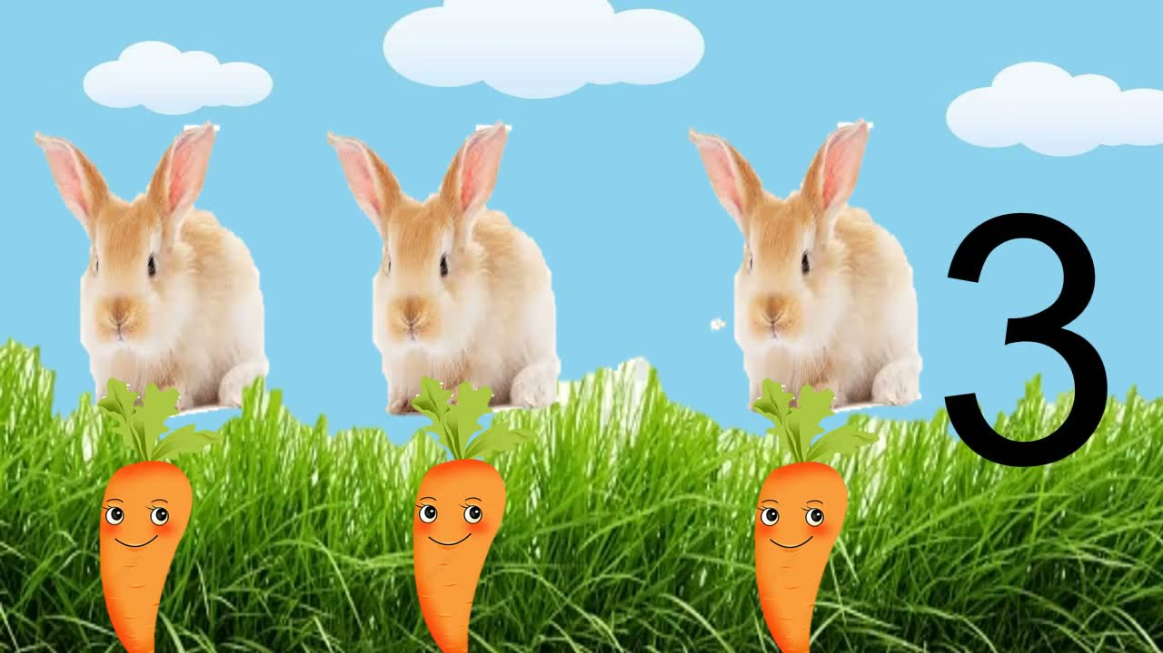
HĐ2: Đếm đến 3, nhận biết nhóm số lượng trong ph

Slide 8
HĐ3: Ôn luyện, củng cố

Slide 9
Trò chơi:
- Vỗ tay 3 tiếng
- Giậm chân 3 cái
- Giơ 3 ngón tay

Slide 10
ĐỐ BÉ CÁI QUẠT CÓ MẤY CÁNH?

Slide 11
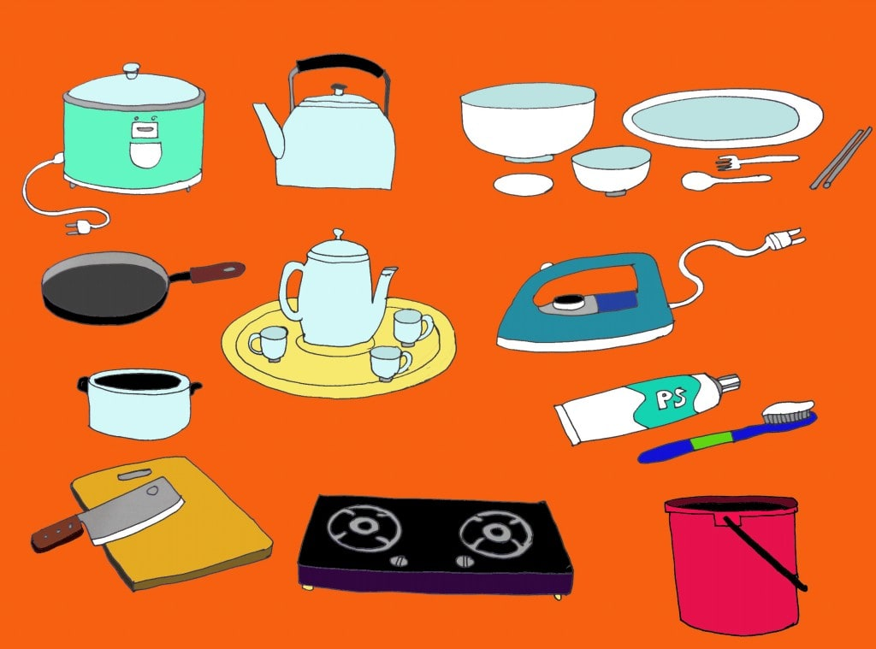
BÉ HÃY ĐẾM XEM MỖI ĐỒ VẬT CÓ SỐ LƯỢNG LÀ MẤY?

Slide 12
Xin chào và hẹn gặp lại các con trong những buổi học sau !

